Slide 1
现代检测技术
系统动态特性
精勤求学 敦笃励志 果毅力行 忠恕任事

Slide 2
系统动态特性
对理想的测试系统，输出与输入具有相同时间函数。
  对于测量动态信号的测试系统，要求能够迅速而准确的测出信号的大小并真实再现信号的波形变化，但是在实际系统中，由于存在弹簧、阻尼、质量（惯性）等元件，只能在一定频率范围内、对应一定动态误差条件下保持输出与输入一致。
通过时间响应、频率响应和系统动态特性的关系，可以：
  根据信号频率范围和测量误差要求确立测量系统；
  已知系统动态特性，估算可测信号的频率范围与对应的动态误差。

Slide 3
主要内容
测试系统的数学模型
常见测试系统的数学模型
测试系统的动态特性参数
系统动态误差与信号频率的关系
实现系统不失真测试的条件

Slide 4
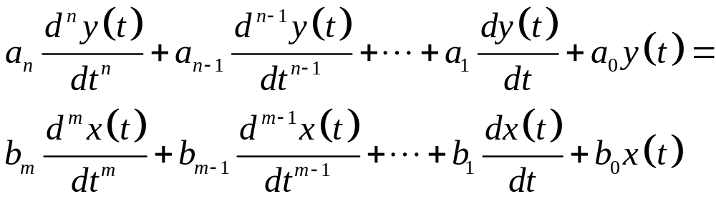
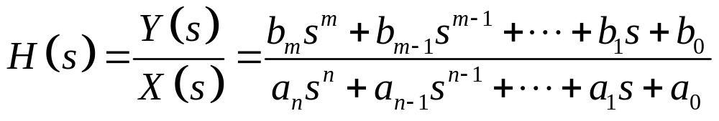

测试系统的数学模型
A，常系数线性微分方程
B，传递函数：当t≤0时，x(t)=0，y(t)=0
微分方程是在时域表达系统的动态特性；传递函数是在复频域中用代数方程的形式表达系统的动态特性， ，便于分析和计算。

Slide 5
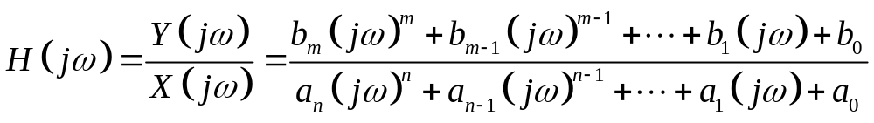
测试系统的数学模型
C，频率响应：
频率响应函数是传递函数的特例，可以由傅立叶变换得到。频率响应函数反映的是系统处于稳态输出阶段的输入输出特性，传递函数则反映了激励所引起的系统固有的瞬态输出特性和对应该激励的稳态输出特性。

Slide 6
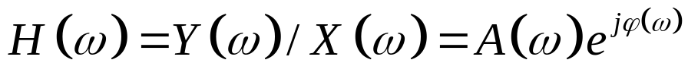
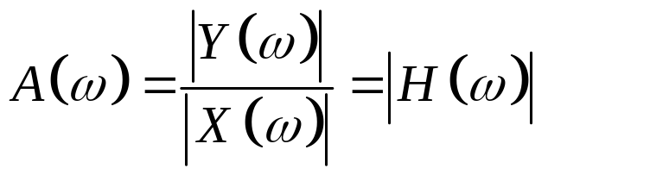
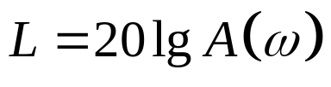
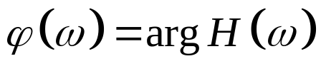
测试系统的数学模型
幅频特性：表示输出与输入幅值比随ω的变化
对数幅频特性：
相频特性：表示输出与输入相位差随ω的变化

Slide 7
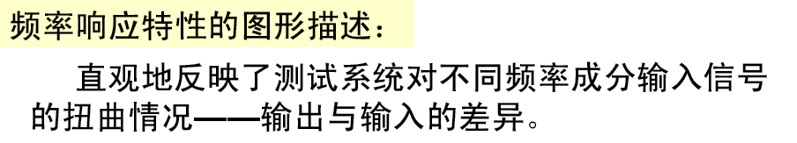
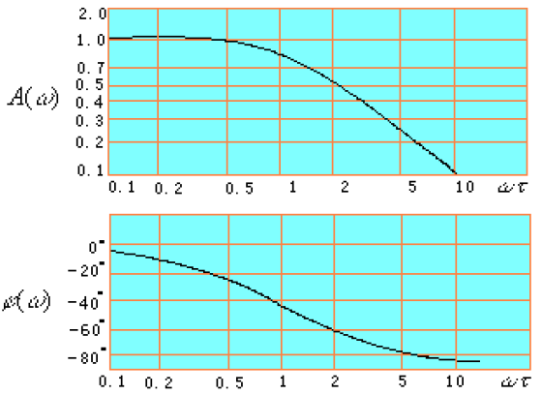
测试系统的数学模型
一阶系统频率响应特性

Slide 8
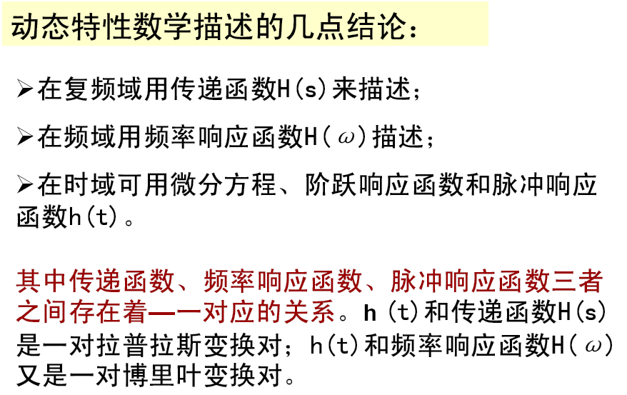
测试系统的数学模型

Slide 9
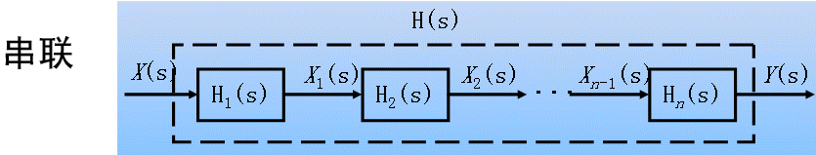

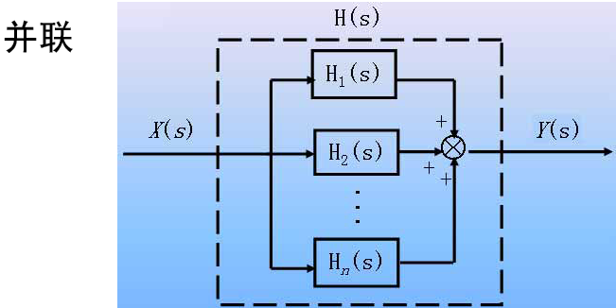

测试系统的数学模型
任何高阶系统均可以视为多个一阶、二阶系统的并联或串联。

Slide 10
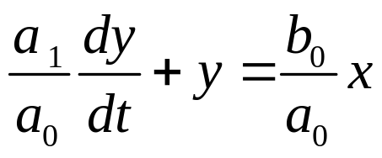
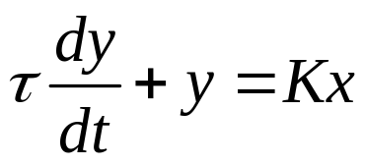


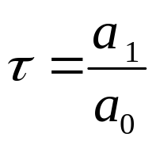
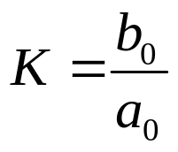
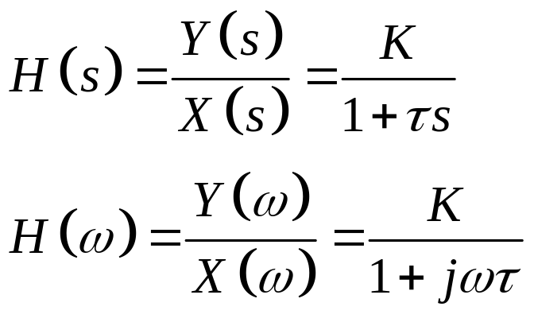
常见测试系统的数学模型
（一）一阶系统微分方程通式：
式中： ——系统输出 ——系统输入
——时间常数 ——静态灵敏度（放大倍数）
传递函数：
频率特性：

Slide 11
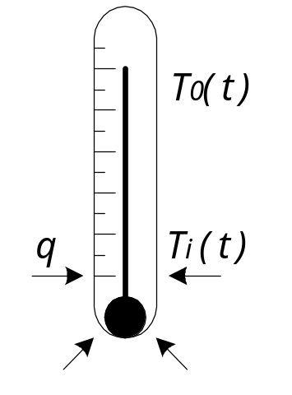
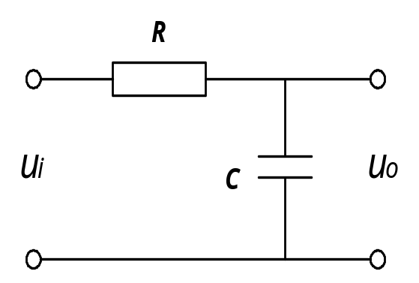
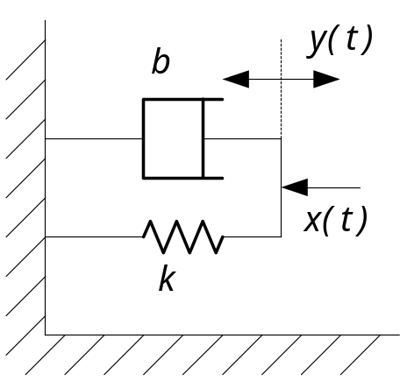
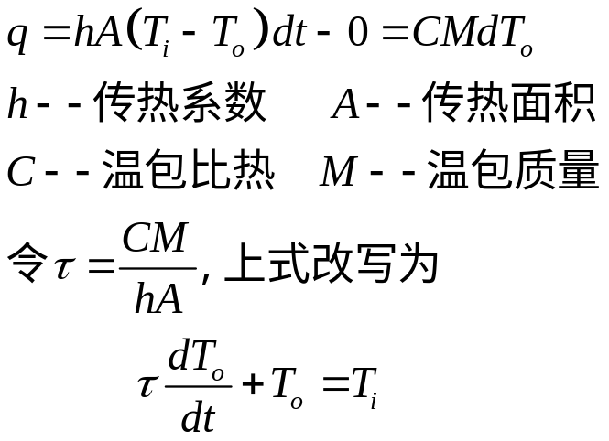
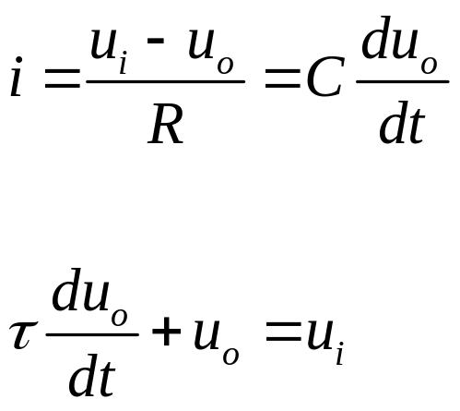
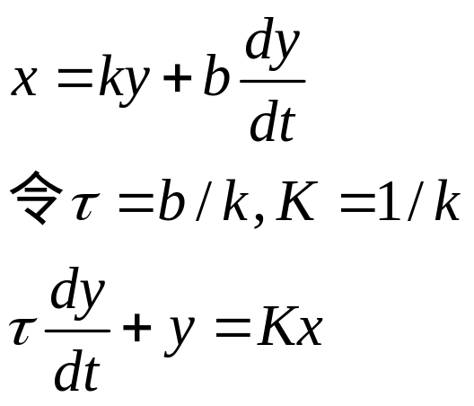
常见测试系统的数学模型
热学系统
电学系统
力学系统

Slide 12
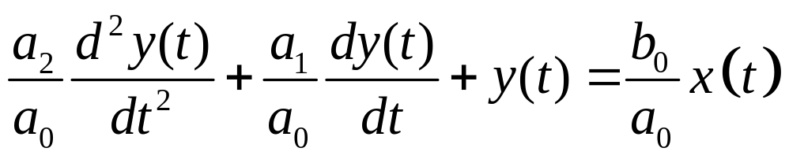
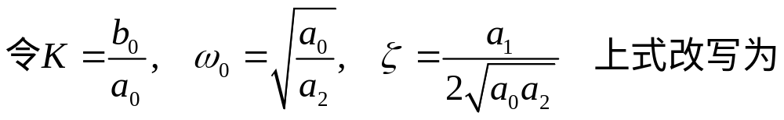
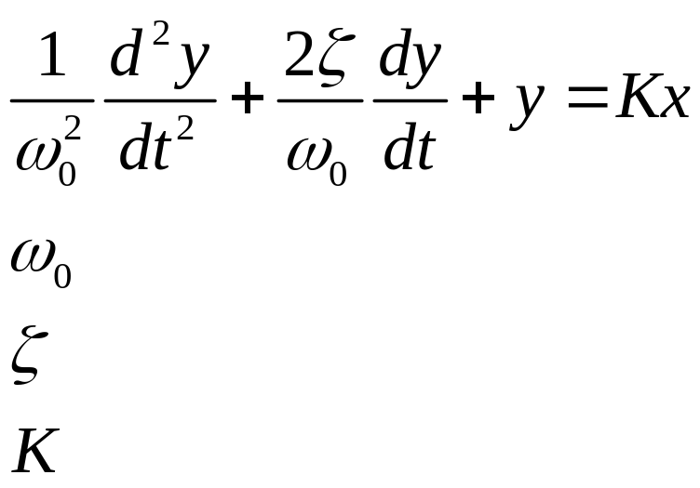
常见测试系统的数学模型
（二）、二阶系统微分方程通式——振荡环节
式中： ——系统无阻尼固有角频率
——阻尼比
——直流放大倍数（静态灵敏度）

Slide 13
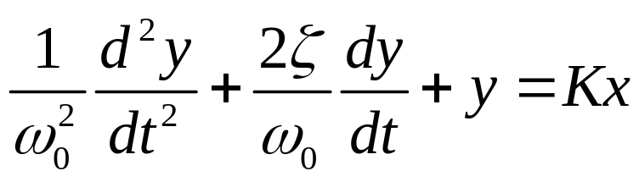
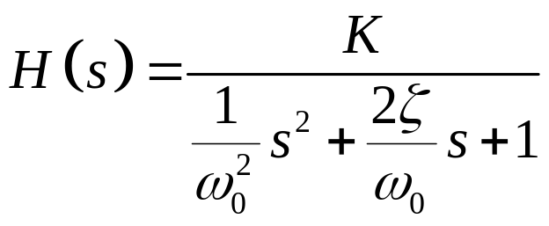
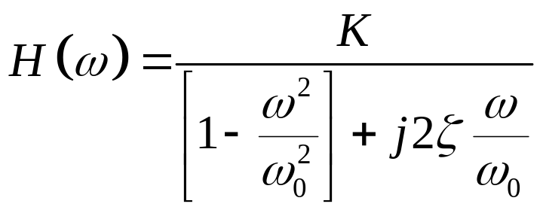
常见测试系统的数学模型
传递函数：
频率特性：

Slide 14
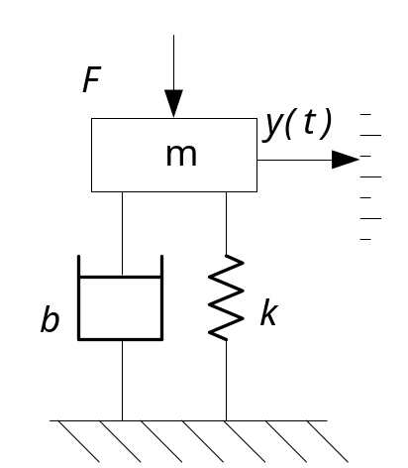
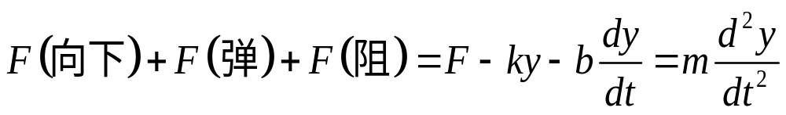
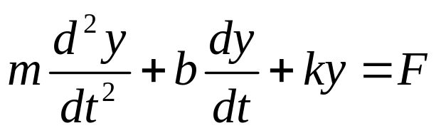
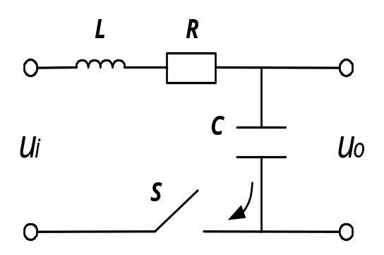
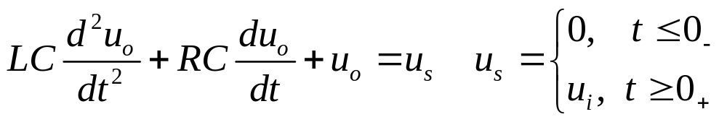
常见测试系统的数学模型
请写出个系统固有频率和阻尼比表达式

Slide 15
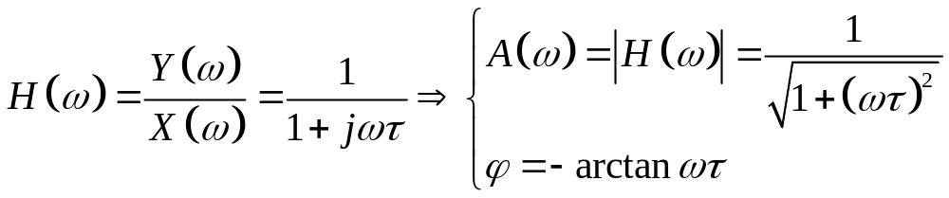
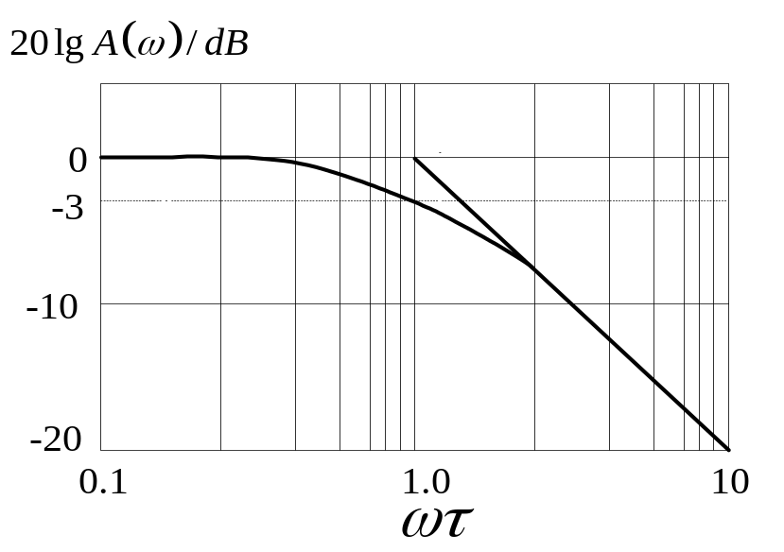
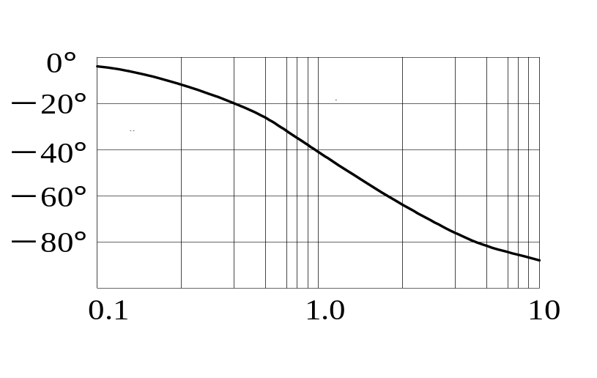


测试系统的动态特性参数
反映感知动态信号的能力
（1）一阶系统频率特性与图示：令K=1

Slide 16
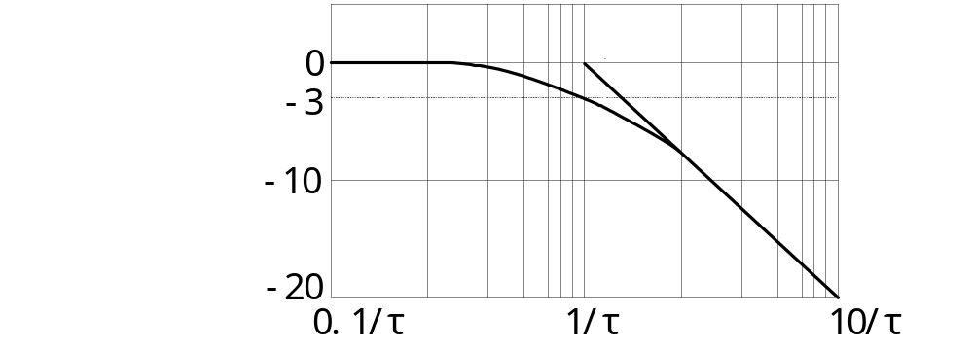




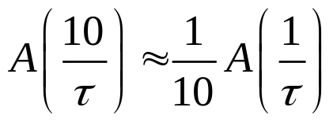
测试系统的动态特性参数
由图可见：
a，当ω<1/τ时， 接近于1，输入输出几乎相等，
b，当ω增大时， 减小， ，工作频率ω每增大10倍， 减小20dB。

Slide 17
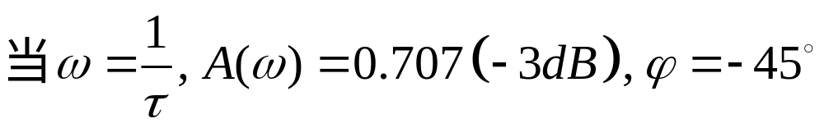

测试系统的动态特性参数
c， ，称 为转折频率或截止角频率。因此τ越小转折频率越大，系统的动态范围越宽。

Slide 18
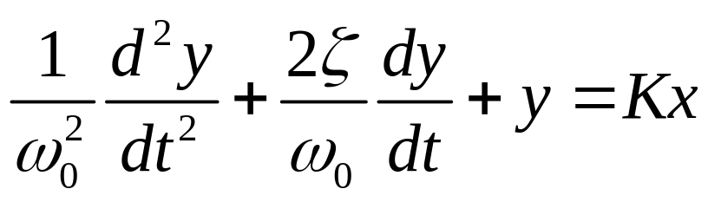
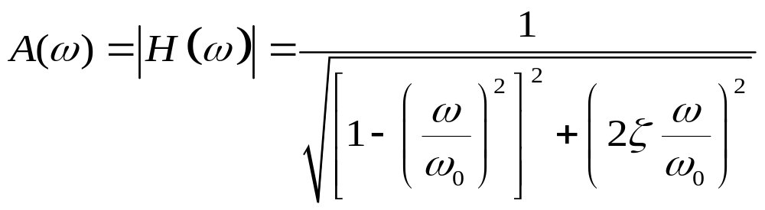
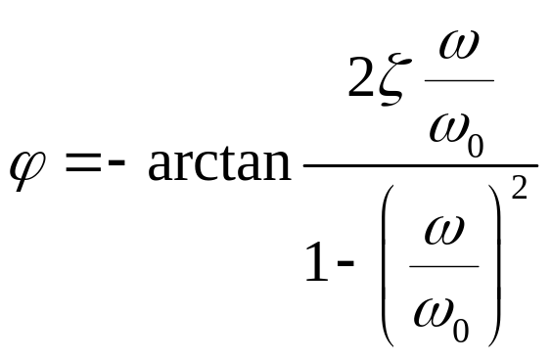
测试系统的动态特性参数
（2） 二阶系统频率特性与图示：令K＝1
幅频特性：
相频特性：

Slide 19
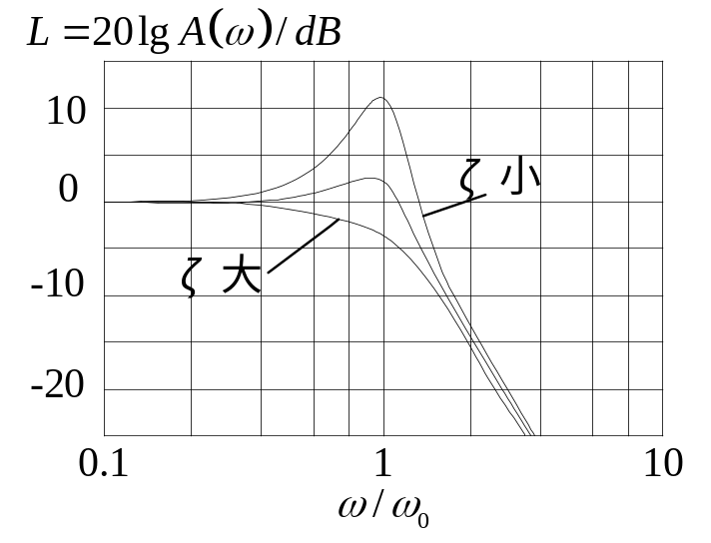
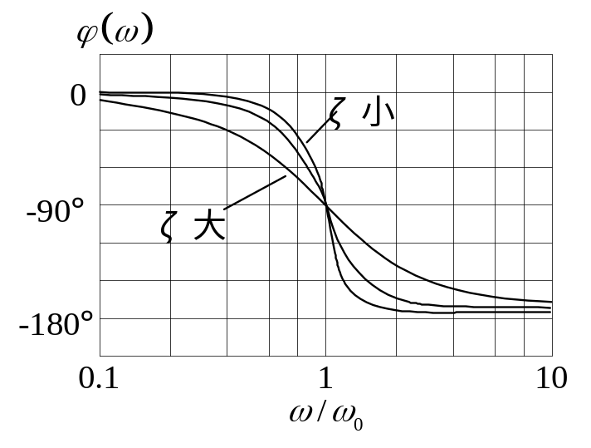
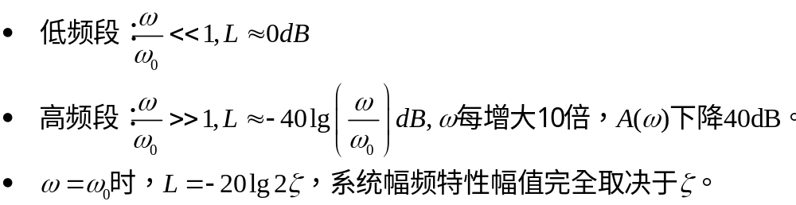
测试系统的动态特性参数

Slide 20
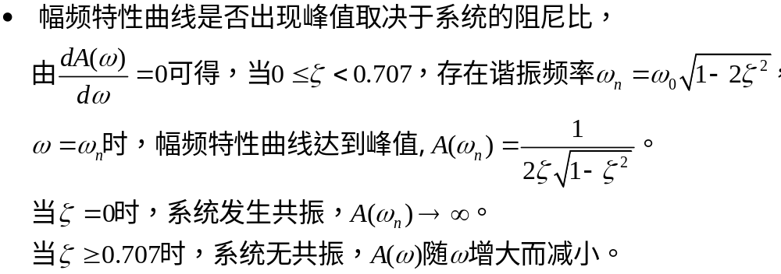
测试系统的动态特性参数

Slide 21
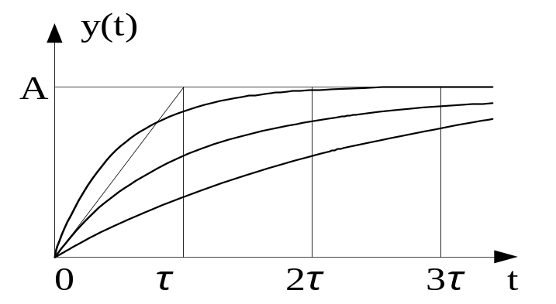
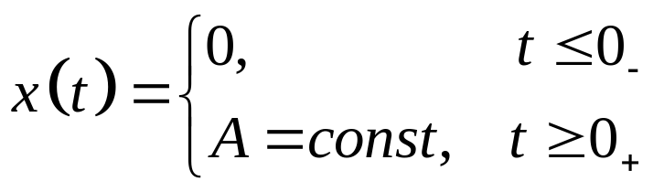


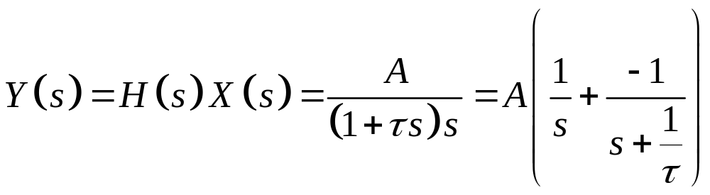

测试系统的动态特性参数
(3)一阶系统阶跃响应特性与特性参数

Slide 22


测试系统的动态特性参数

Slide 23


测试系统的动态特性参数
τ的测量

Slide 24



测试系统的动态特性参数
输出终值 实时快速测定

Slide 25

测试系统的动态特性参数
(4) 二阶系统阶跃响应特性与特性参数

Slide 26

测试系统的动态特性参数
（推导）

Slide 27


测试系统的动态特性参数
（推导）
（推导）

Slide 28

测试系统的动态特性参数
二阶系统阶跃响应特性参数——时域指标

Slide 29

测试系统的动态特性参数

Slide 30

测试系统的动态特性参数

Slide 31

测试系统的动态特性参数

Slide 32





测试系统的动态特性参数
(5) 二阶系统特性参数的测定：
（推导）

Slide 33




系统动态误差与信号频率的关系
（1）动态误差：
一个测量系统的频率特性为 ，它要执行的功能
用理想频率特性表示为 时，二者之间存在的误差。动态幅值误差ε表示为：
动态相位绝对误差为：

Slide 34



系统动态误差与信号频率的关系
（2）典型环节的动态误差：
a） 一阶系统的动态误差
执行传递信号功能的一阶系统的理想频率特性的模为
所以一阶系统动态幅值误差表达式为：

Slide 35


系统动态误差与信号频率的关系

Slide 36



系统动态误差与信号频率的关系
信号频率与一些系统转折频率之比（ ＝ ）
与动态幅值误差ε的关系计算如下：
 | 0.1 | 0.2 | 0.3 | 0.4 | 0.5 | 0.6 | 0.7 | 1.0
ε (%) | -0.5 | -1.9 | -4.2 | -7.1 | -10.5 | -14 | -18 | -29
通常用 转折频率表征测量系统的通频带，实际这时动态幅值误差已达-29%，一般仪器、系统的工作频带指|ε|=5%或10% 的信号频率范围，这时允许频率比为0.3或0.5。

Slide 37
系统动态误差与信号频率的关系
一阶系统的特性：
低通性质：幅值比A(ω)随输入频率ω的增大而减小。
系统的工作频率范围取决于时间常数τ。当ωτ较小时，幅值和相位的失真都较小。当ωτ一定时，τ越小，测试系统的工作频率范围越宽。
一阶系统适用于测量缓变或低频被测量；
为了减小系统的动态误差，增大工作频率范围，应尽可能采用时间常数小的测试系统。

Slide 38


系统动态误差与信号频率的关系
b） 二阶系统的动态误差
执行传递信号功能的二阶系统动态幅值误差表达式为：

Slide 39

系统动态误差与信号频率的关系

Slide 40


系统动态误差与信号频率的关系

Slide 41

系统动态误差与信号频率的关系

Slide 42


系统动态误差与信号频率的关系

Slide 43




系统动态误差与信号频率的关系
2）将A(ω)＝1.1和ζ＝0.65代入幅频特性公式，方程无实数解。

Slide 44

系统动态误差与信号频率的关系
但一般情况下生产厂家不提供ζ的数值，这时按最坏情况ζ=0估计动态幅值误差ε。
ζ=0时ω/ω₀和ε的关系
ω/ω₀ | 0.1 | 0.14 | 0.17 | 0.22 | 0.31
ε （%） | 1 | 2 | 3 | 5 | 10

Slide 45




系统不失真测试的条件
所谓不失真测试是指系统输出信号的波形与输入信号的波形完全相似的测试，输出满足
此时系统的频率响应函数为
即
系统的幅频特性是常数，具有无限宽的通频带；相频特性是过原点向负方向延伸的直线。

Slide 46

系统不失真测试的条件
对于一阶系统，时间常数越小，频率特性中接近不失真测试条件的频带越宽；

Slide 47


系统不失真测试的条件
对于二阶系统，当阻尼比为0.7时，在 范围内，相频特性接近直线且相位滞后较小，幅频特性变化在5%以内，此时系统可以获得最佳的综合特性。

Slide 48

作业
1, 被测信号频率f＝400Hz（正弦），由一个二阶系统的力传感器（固有频率f₀＝800Hz）测量，在阻尼比ζ＝0.14和0.7两种情况下，求幅值A(ω)和相位φ(ω)，再计算相应的幅值动态误差γ和相位动态误差φ。

Slide 49

作业
2, 某测量环节的微分方程为：
1）此测量环节是几阶测量系统？
2）时间常数τ为多少？
3）写出传递函数和频率响应特性。
4）若参量p缩小10倍，q增大10倍，那么该系统的时间常数τ将有何变化？系统的工作频带将有何变化？

Slide 50

作业
3, 想用一阶系统测量100Hz的正弦信号，如要求限制振幅误差在5%以内，则时间常数应取多少？若用该系统测试50Hz的正弦信号，问此时的振幅误差和相位差是多少？

Slide 51
Thank You !

Slide 52


Slide 53


Slide 54


Slide 55


